Slide 1
Zjednodušený výklad k refrakci
(Modelování průchodu svazku paprsků nehomogenním optickým prostředím)
Obsah
1. Fermatův princip
2. Index lomu vzduchu
3. Diferenciální rovnice průchodu vlnoplochy
nehomogenním prostředím
4. Zjednodušený model prof. Böhma
Využití radiační bilance zemského povrchu
Orientační tabulka vlivu refrakce na geodetická měření ve svislém směru
Literatura
[1] Horák, Z. – Krupka, F. – Šindelář, V. : Technická fysika. Státní nakladatelství technické literatury, Praha 1961. 3. vyd.
[2] Štroner, M.: Metody výpočtu indexu lomu vzduchu. Jemná mechanika a optika. 2000, roč. 45, č. 7-8, s. 224-228. ISSN 0447-6441.
[3] Kravcov, Ju. – Orlov, Ju.: Geometričeskaja optika neodnoronych sred. Nauka, Moskva, 1980, 304 s.
[4] Mikš, A. – Pospíšil, J.: Počítačová simulace vlivu atmosféry na geodetická měření. Stavební obzor, 1998, 7, č. 7, s. 220 – 225. ISSN 1210-4027.
[5] Hauf, M. a kol.: Geodézie – technický průvodce. SNTL – nakladatelství technické literatury, Praha 1982. 544s.

Slide 2
1. Fermatův princip

Slide 3
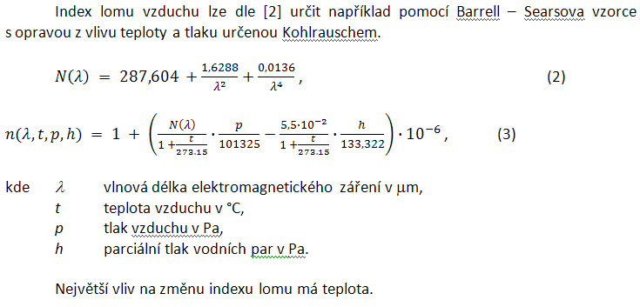
2. Index lomu vzduchu

Slide 4
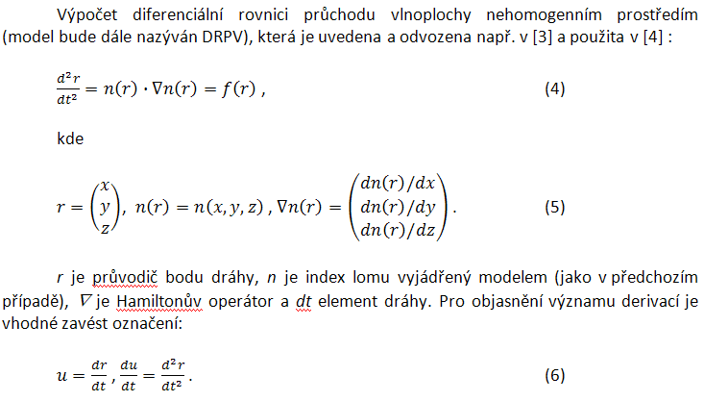
3. Diferenciální rovnice průchodu vlnoplochy nehomogenním prostředím

Slide 5
4. Zjednodušený model prof. Böhma

Slide 6
5. Využití radiační bilance zemského povrchu

Slide 7
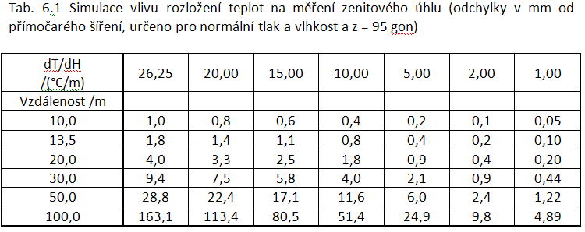
6. Orientační tabulka vlivu refrakce na geodetická měření ve svislém směru

Slide 8
Konec ING2

